Slide 1


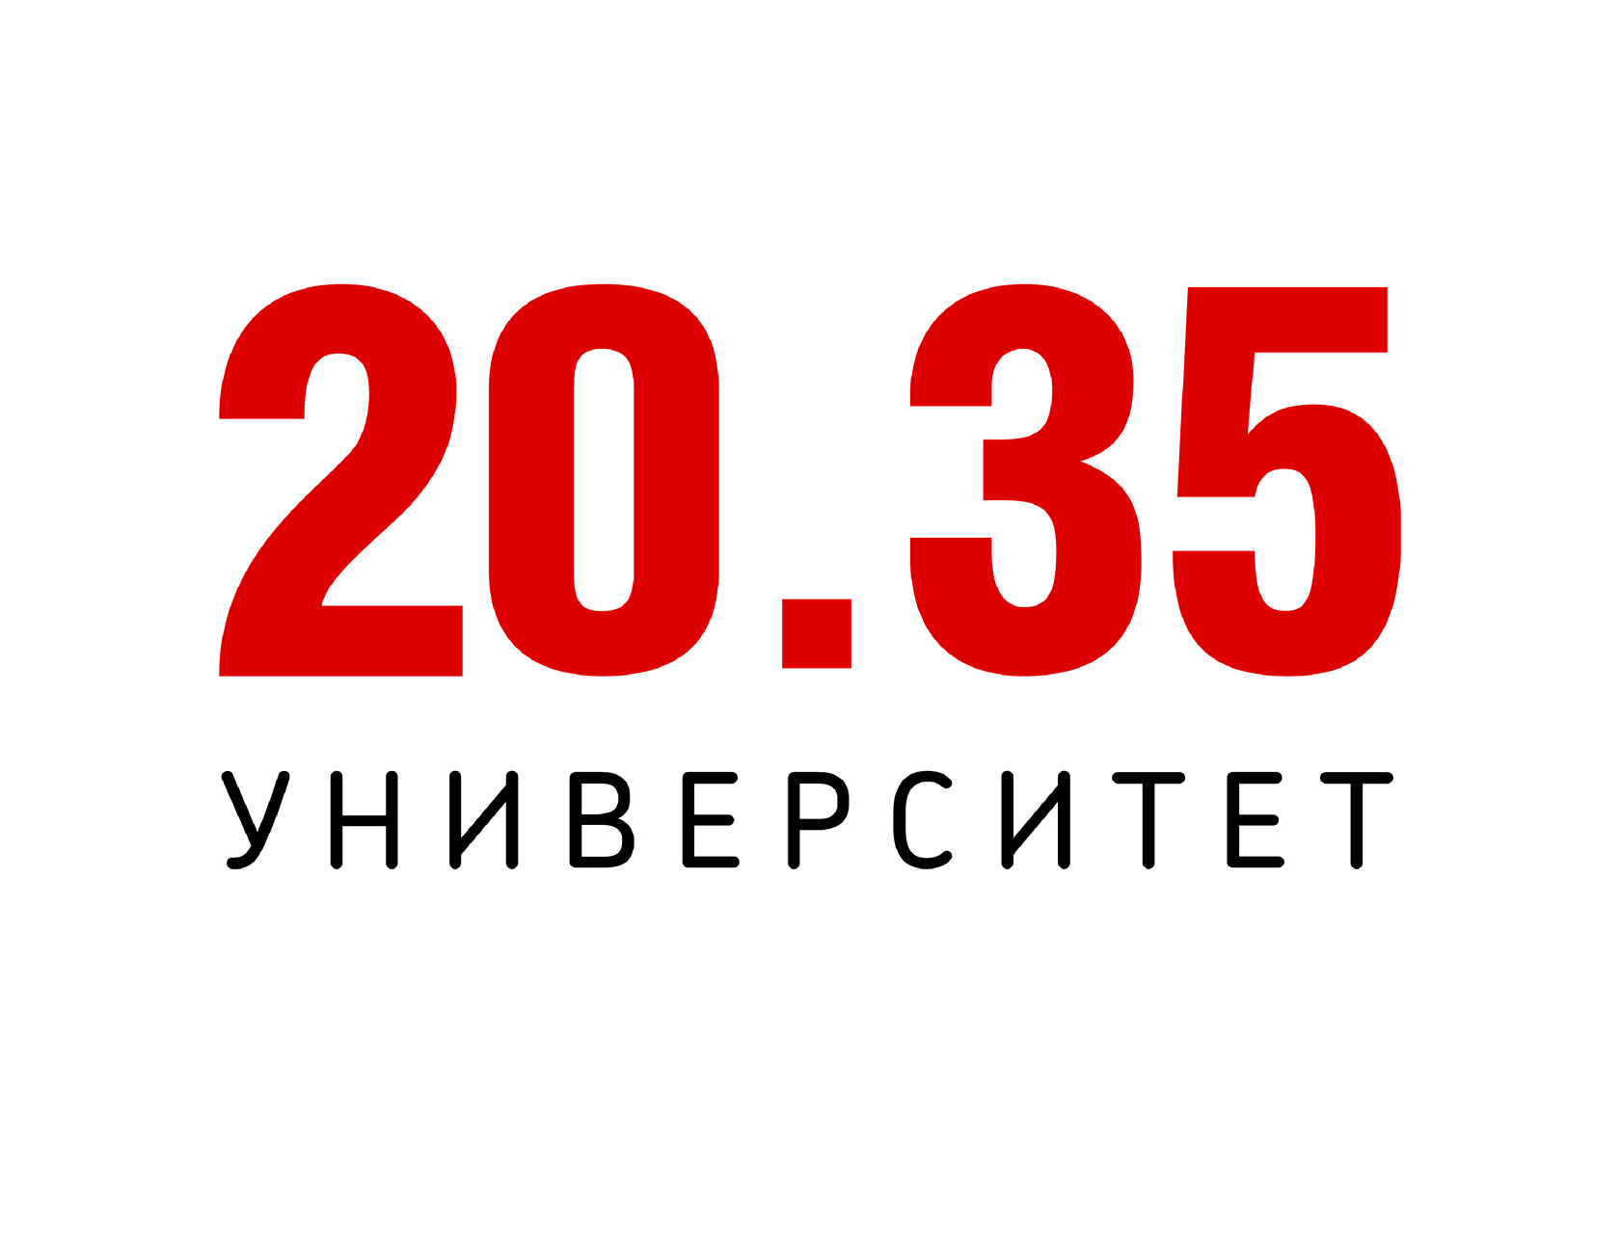
РАЗРАБОТКА ТЕХНОЛОГИИ ПРОИЗВОДСТВА ДРЕВЕСНЫХ
КОМПОЗИЦИОННЫХ МАТЕРИАЛОВ
Лидер проекта: А.Ю. Матвеева
Наставник: к.т.н., доцент Л.Р. Асфандиярова

Slide 2
Актуальность проекта
Высокий спрос на древесину привел к:
активной вырубке леса;
образованию неиспользуемых древесных отходов у большого числа деревоперерабатывающих производств.
Квалифицированно решить эти проблемы может производство древесных композиционных материалов.

Slide 3
Цель и задачи работы
Цель работы: разработка технологии производства древесных композиционных материалов.
Общие задачи :
1) Изучить состав древесных композиционных материалов, исследовать влияние всех компонентов на свойства конечного продукта;
2) Рассмотреть основные способы производства древесных композиционных материалов и выбрать из них наиболее подходящий;
3) Разработать технологическую схему производства древесных композиционных материалов;
4) Провести обзор рынка;

Slide 4
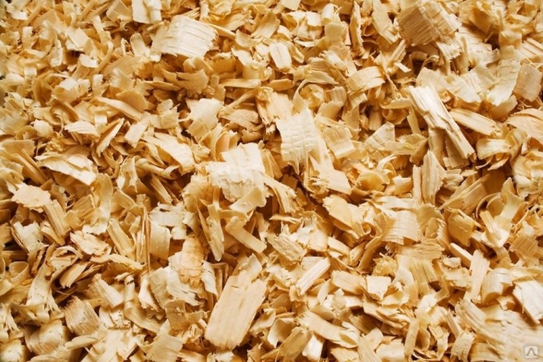
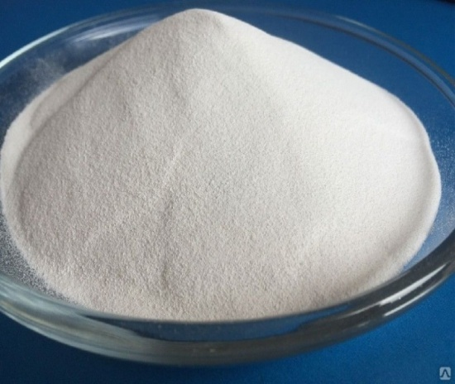
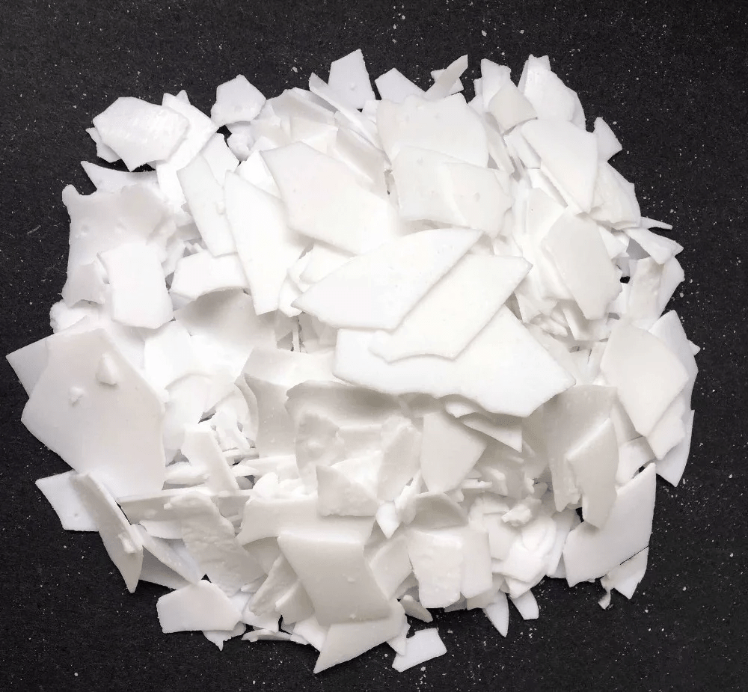
Основу древесного композита составляют:
Древесные Термопластичные Аддитивы
отходы полимеры

Slide 5
Основные преимущества древесных композиционных материалов:
- родство с деревом;
- высокий срок службы от 15 до 50 лет;
- устойчивость к ультрафиолетовым лучам;
- влагостойкость;
- устойчивость к перепадам температур в диапазоне от –50 до + 70 °С;
- высокая прочность;
- невосприимчивость к плесени и вредителям;
-высокая огнестойкость;
- удобный монтаж и демонтаж;
-экологически безопасен (не выделяет токсичных веществ) и пригоден для повторной переработки.

Slide 6
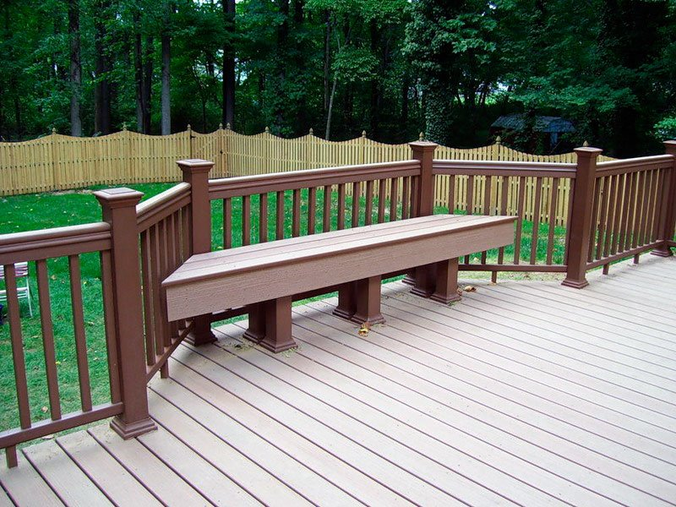
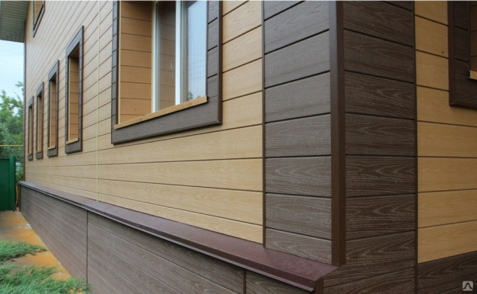
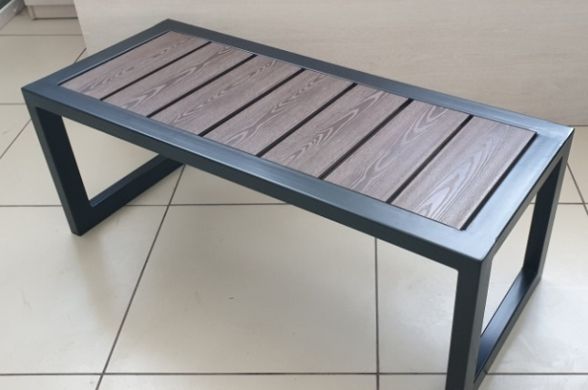
Сферы применения
террасные и палубные доски;
мебель;
отделочные материалы;
окна;
двери;
морские сваи
и многое другое

Slide 7
Научно- техническая новизна
Разработанная нами технология позволит квалифицированно решить проблему утилизации отходов деревообрабатывающих предприятий с получением гранул древесного композиционного материала.

Slide 8
Концепция рыночного продукта, MVP (минимальный жизнеспособный продукт)
Минимальный жизнеспособный продукт представляет собой разработанную технологию производства гранул древесного композиционного материала.

Slide 9
Рынки
Внутренние стейкхолдеры: непосредственные участники проекта, кафедра, руководство филиала и ВУЗа.
Внешние стейкхолдеры: ООО «Вториндустрия», администрация городского округа, министерства и ведомства.

Slide 10
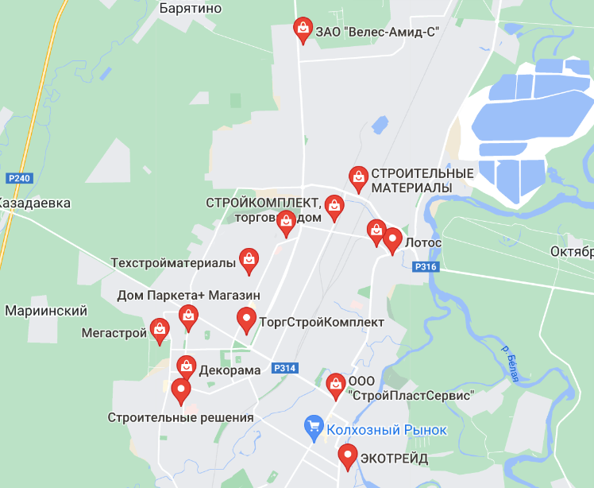
Возможные заказчики
Сеть гипермаркетов «МЕГАСТРОЙ» - в 7 городах России в том, числе Стерлитамак
Компания «Стройландия» - в 28 городах России
Компания «Промизоляция» - в 4 городах России
Компания «Уфастройснаб» - Уфа
И другие покупатели строительного, мебельного профиля и литых комплектующих изделий.

Slide 11
Конкуренты
В настоящее время в Башкортостане нет производителей гранул древесного композиционного материала, но они есть в других регионах России:
Polywood , или «Поливуд» (г. Москва)
WPC Laboratory (г. Москва)
GS Composite (г.Ульяновск)

Slide 12
Технологические риски
Психологическая проблема – отсутствие у потенциальных покупателей информации о новом материале, о его свойствах и вариантах использования.
2. Конкуренция со стороны производителей изделий из традиционных материалов: ДСП, ДВП, МДФ, ПВХ, полипропилена, вспененных полимеров, натуральной древесины и т.п.

Slide 13
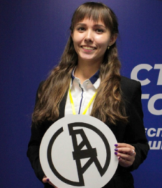
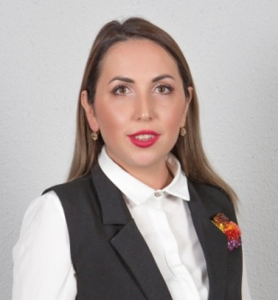
Наша команда
Матвеева Анна – лидер команды
Наставники:
Асфандиярова Лилия Рафиковна

Slide 14
Заключение
Полученные данные свидетельствуют, что производство гранул композиционных материалов на основе древесины- выгодное производство, которое позволит решить проблему утилизации древесных отходов, а также позволит получать новый и современный материал, имеющий широкий спектр применения на рынке.

Slide 15
Контакты
Матвеева Анна- лидер команды
Телефон: 89872483555
E-mail: m-anna2001@mail.ru
ВУЗ: ИХТИ УГНТУ в г. Стерлитамаке

Slide 16
Спасибо за внимание!

